Slide 1


空氣口袋
陳松林 吳偲如 蔡孟萱 鄭又綸

Slide 2


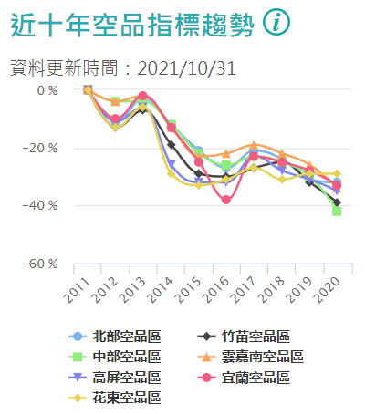
專題發想
高屏地區空品慘烈
專題簡介
系統架構
空污偵測
APP
僅能要求業者【自主】減產降載
根本不會啟動到【強制減排】
未來展望
Notes:
https://ourisland.pts.org.tw/content/7850
https://www.epa.gov.tw/Page/D30ABC8B303F2C34

Slide 3

專題發想
專題簡介
環保署測站稀缺
監測範圍過大無針對性
資料回傳不及時
系統架構
空污偵測
APP
未來展望

Slide 4
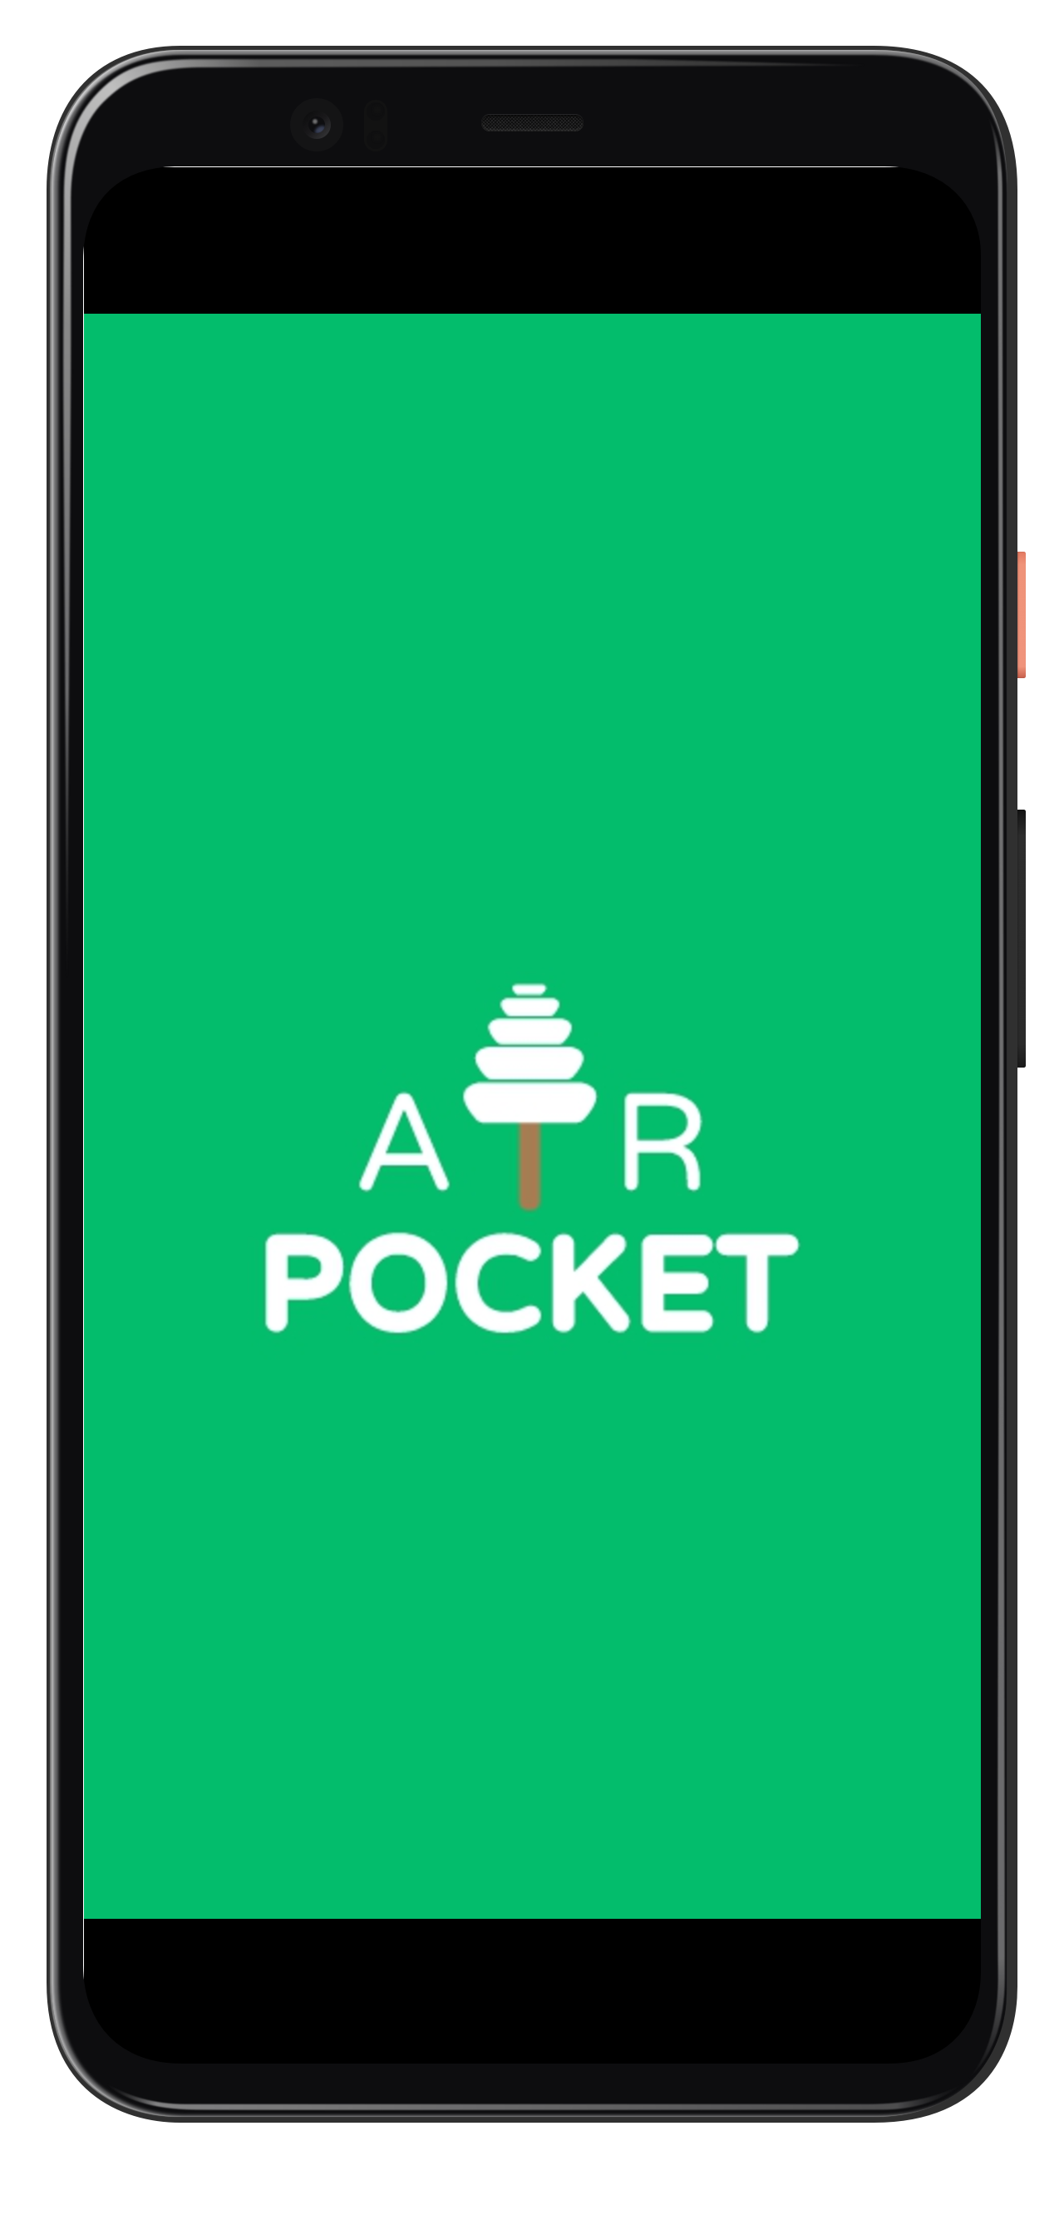
專題發想
隨身測站
景點推薦
專題簡介
系統架構
範圍精確
好友分享
空污偵測
APP
及時回傳
資訊整合
未來展望

Slide 5


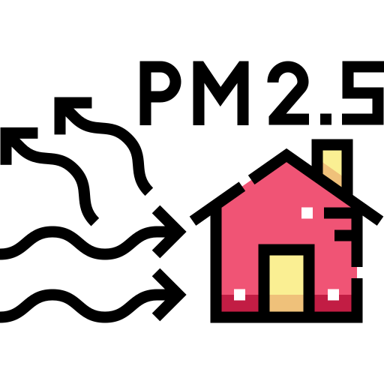


專題發想
3
使用者資料上傳
專題簡介
系統架構
使用者手機
4
伺服器
5
資料更新
大數據資料處理
Google Map API
行政院環保署測站資料
LASS測站資料
2
1
空污偵測
PM2.5
溫濕度
偵測藍牙訊號
APP
JSON格式API
資料傳輸：ESP32S
未來展望
PM2.5 ：PMS5003T
溫度濕度：DHT22

Slide 6
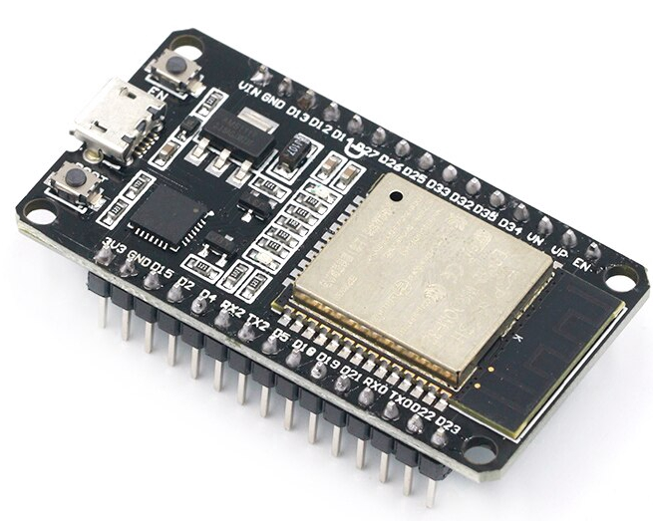
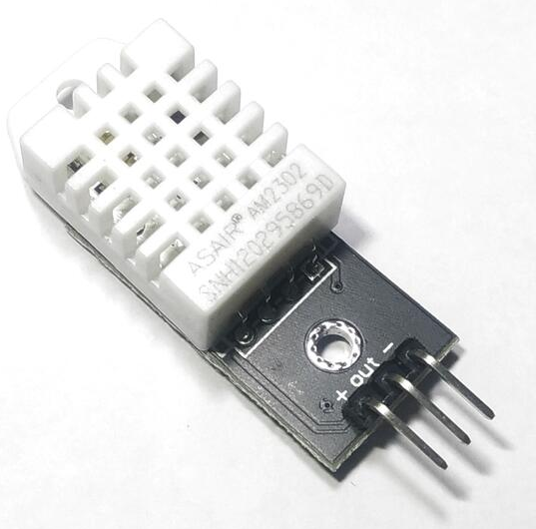
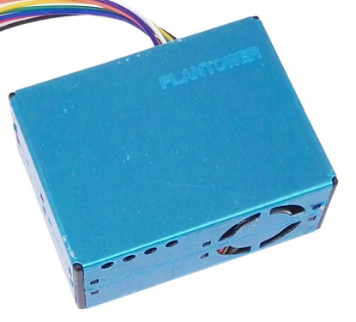
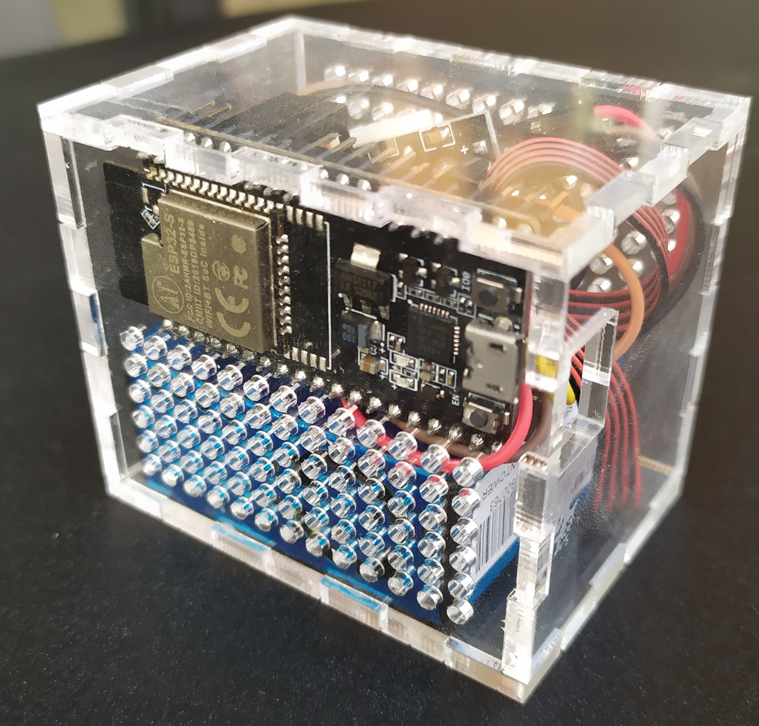
專題發想
專題簡介
資料傳輸：ESP32S
PM2.5 ：PMS5003T
溫度濕度：DHT22
系統架構
感測器整合
2
1
空污偵測
PM2.5
溫濕度
偵測藍牙訊號
APP
未來展望
使用者手機
鐳射切割自製亞克力外殼

Slide 7
專題發想
地圖
專題簡介
好友
系統架構
功能介紹
裝置
空污偵測
推薦
APP
更多
未來展望

Slide 8
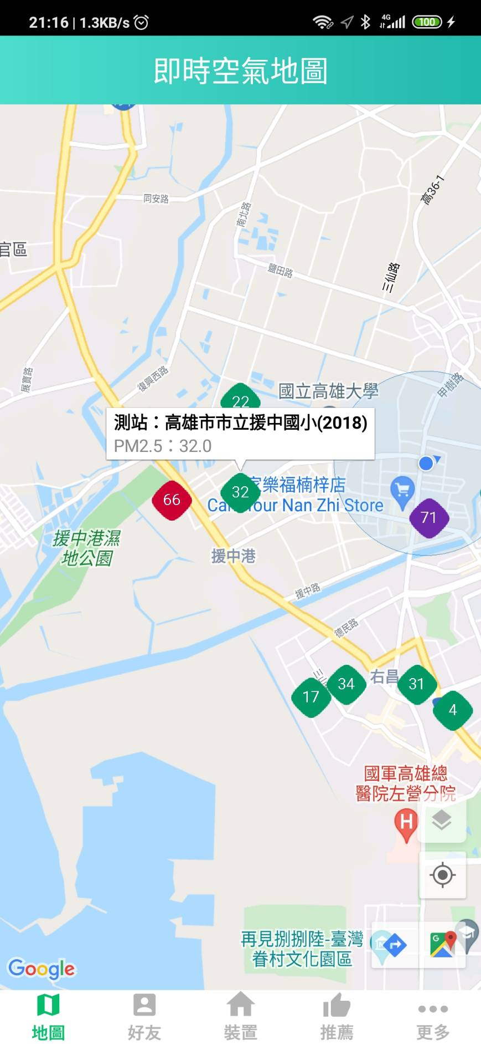
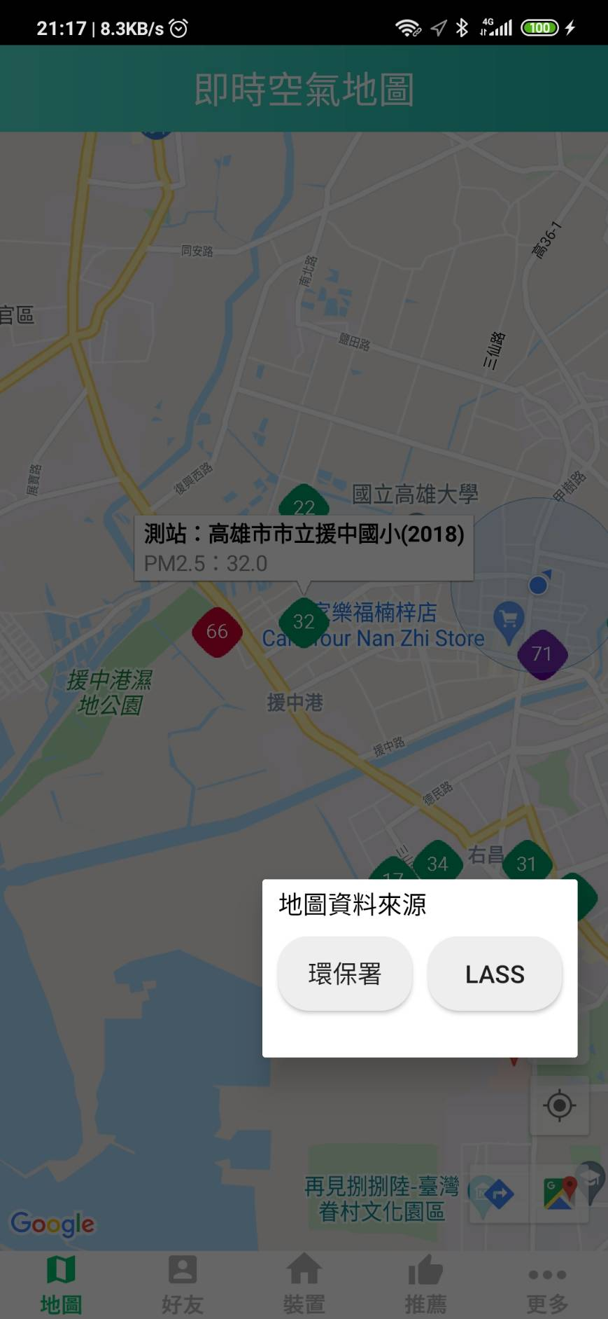
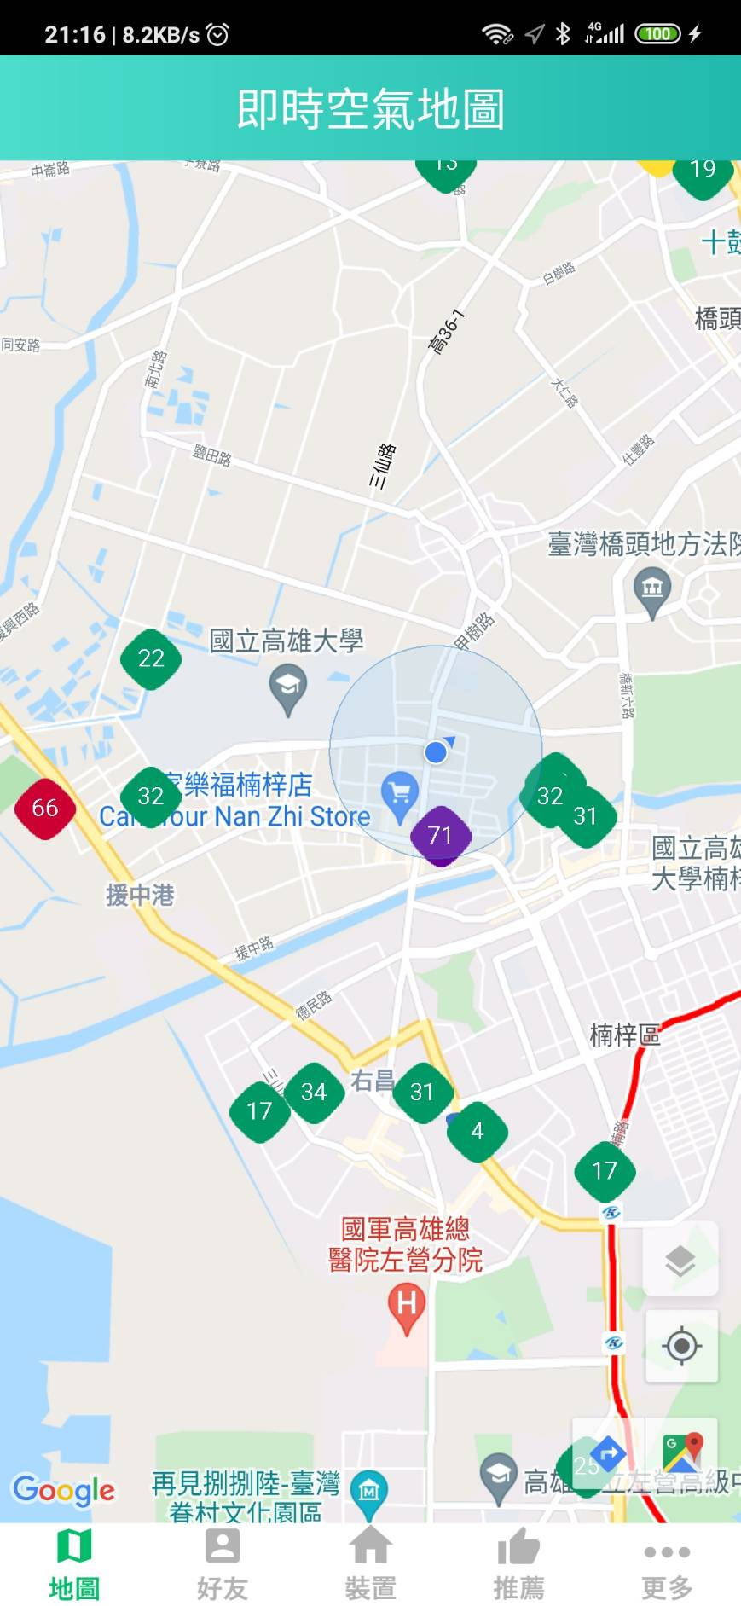
專題發想
即時空氣
地圖
空品資料來源：
行政院環保署
LASS環境感測器網路系統
空氣口袋
專題簡介
系統架構
空污偵測
PM2.5
0
35
41
53
70
APP
好友
裝置
推薦
更多
未來展望

Slide 9
專題發想
即時空氣
地圖
專題簡介
點擊測站
顯示詳細資訊
可啟動GPS導航前往
系統架構
空污偵測
PM2.5
0
35
41
53
70
APP
好友
裝置
推薦
更多
未來展望

Slide 10
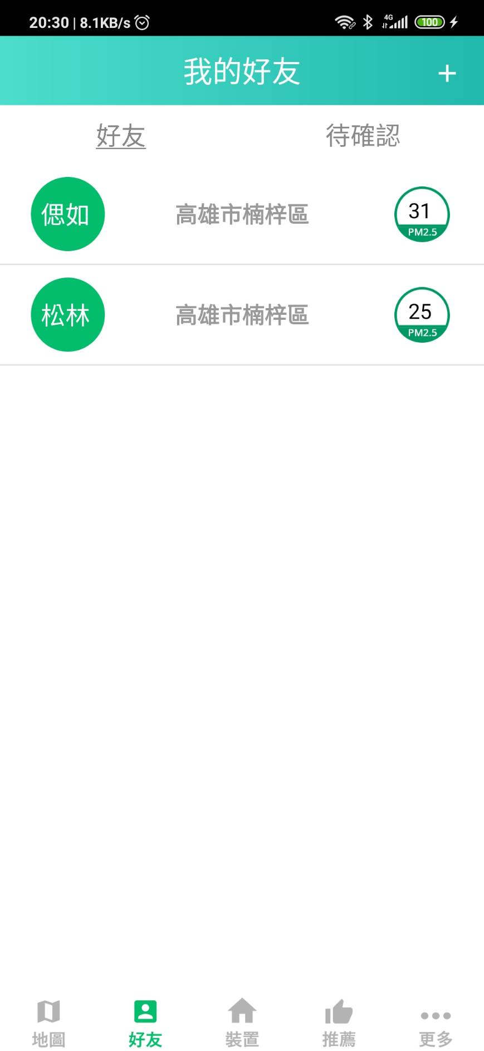
專題發想
查看好友空氣品質
專題簡介
AirPocket裝置連接後
顯示好友所在區域PM2.5
系統架構
空污偵測
APP
裝置
推薦
更多
未來展望

Slide 11
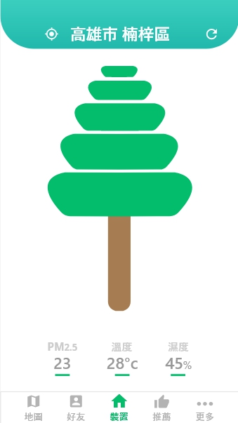
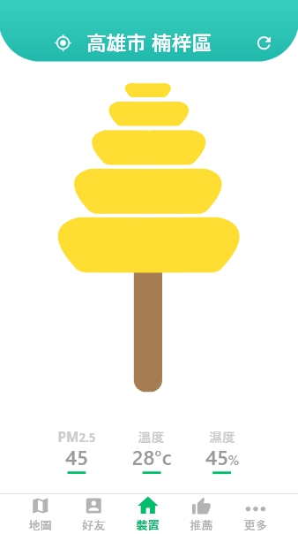
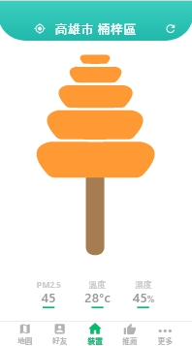
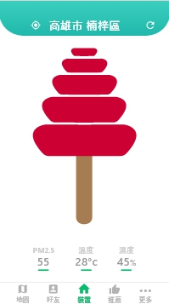
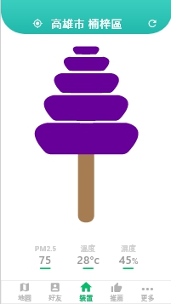
專題發想
查看我的裝置
專題簡介
AirPocket裝置連接後
回傳溫濕度及PM2.5
系統架構
空污偵測
APP
未來展望

Slide 12
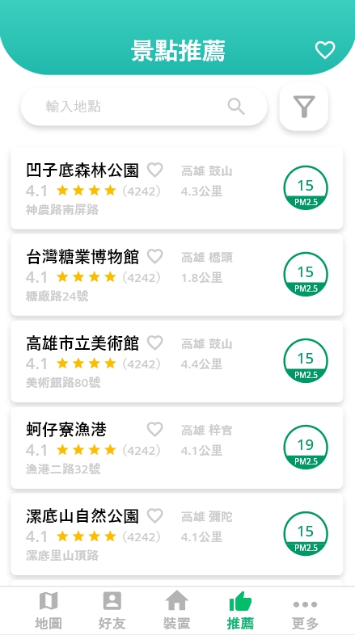
專題發想
個人化推薦景點
專題簡介
根據使用者的位置
找尋臨近的推薦景點
系統架構
空污偵測
APP
未來展望

Slide 13
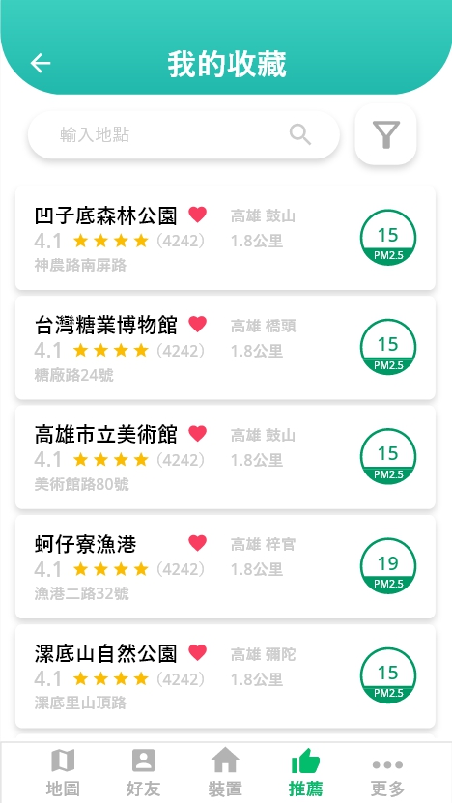
專題發想
我的收藏景點
專題簡介
使用者選定常用景點
加入收藏清單
收藏景點不受距離限制
隨時查看監控PM2.5
系統架構
空污偵測
APP
未來展望

Slide 14
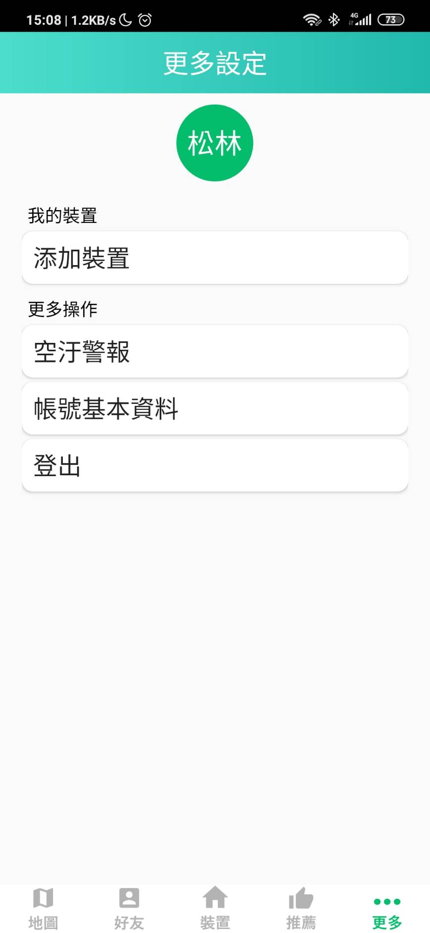
專題發想
更多功能
專題簡介
藍牙裝置配對
空污警報
使用者登入註冊
賬密修改
系統架構
空污偵測
APP
未來展望

Slide 15
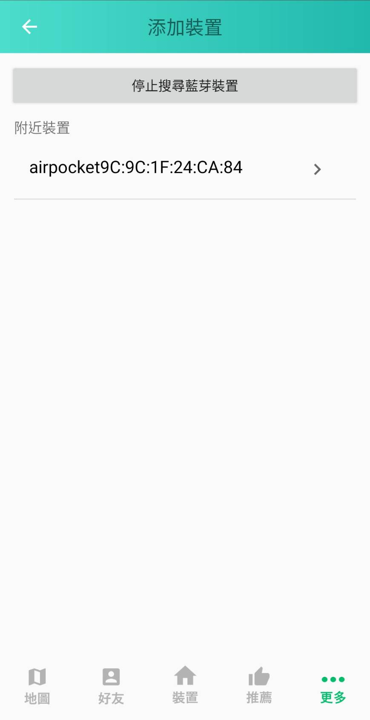
專題發想
更多功能
專題簡介
【藍牙裝置配對】
搜尋附近AirPocket藍牙
過濾非目標裝置
系統架構
空污偵測
APP
未來展望

Slide 16
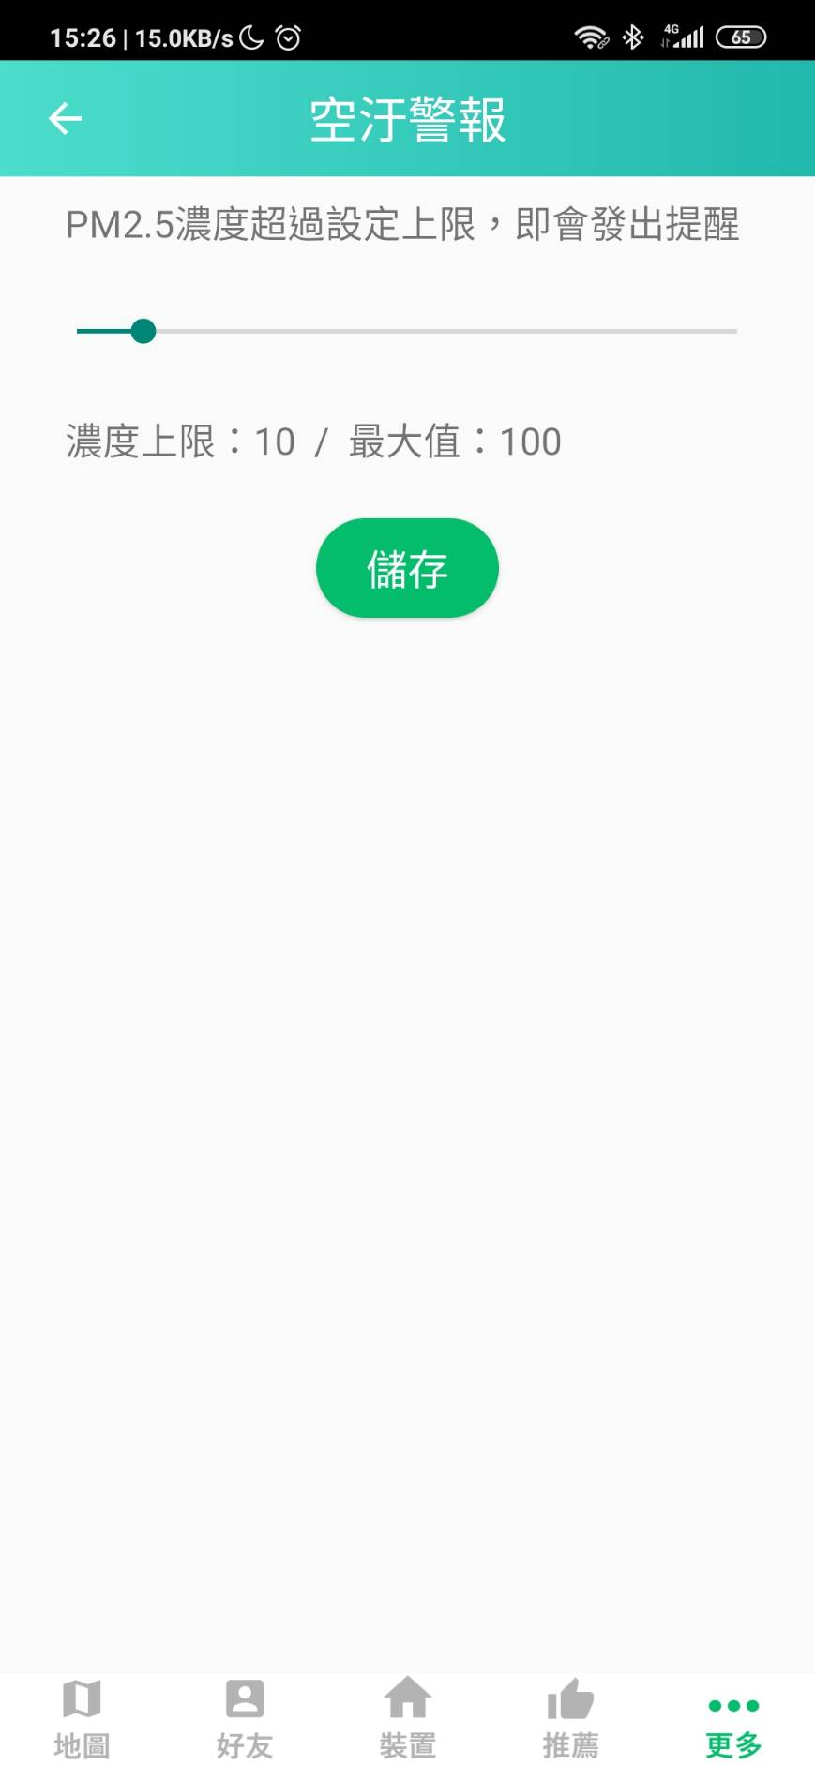

專題發想
更多功能
專題簡介
【空污警報】
使用者自訂PM2.5上限
當空氣指標超過設定
會即時通知使用者
系統架構
空污偵測
APP
未來展望

Slide 17
專題發想
未來展望
專題簡介
增加AirPocket使用者人數
結合HEPA空氣濾網
提升APP趣味性
環保署合作
系統架構
空污偵測
APP
未來展望

Slide 18
空氣口袋
陳松林 吳偲如 蔡孟萱 鄭又綸

